Slide 1
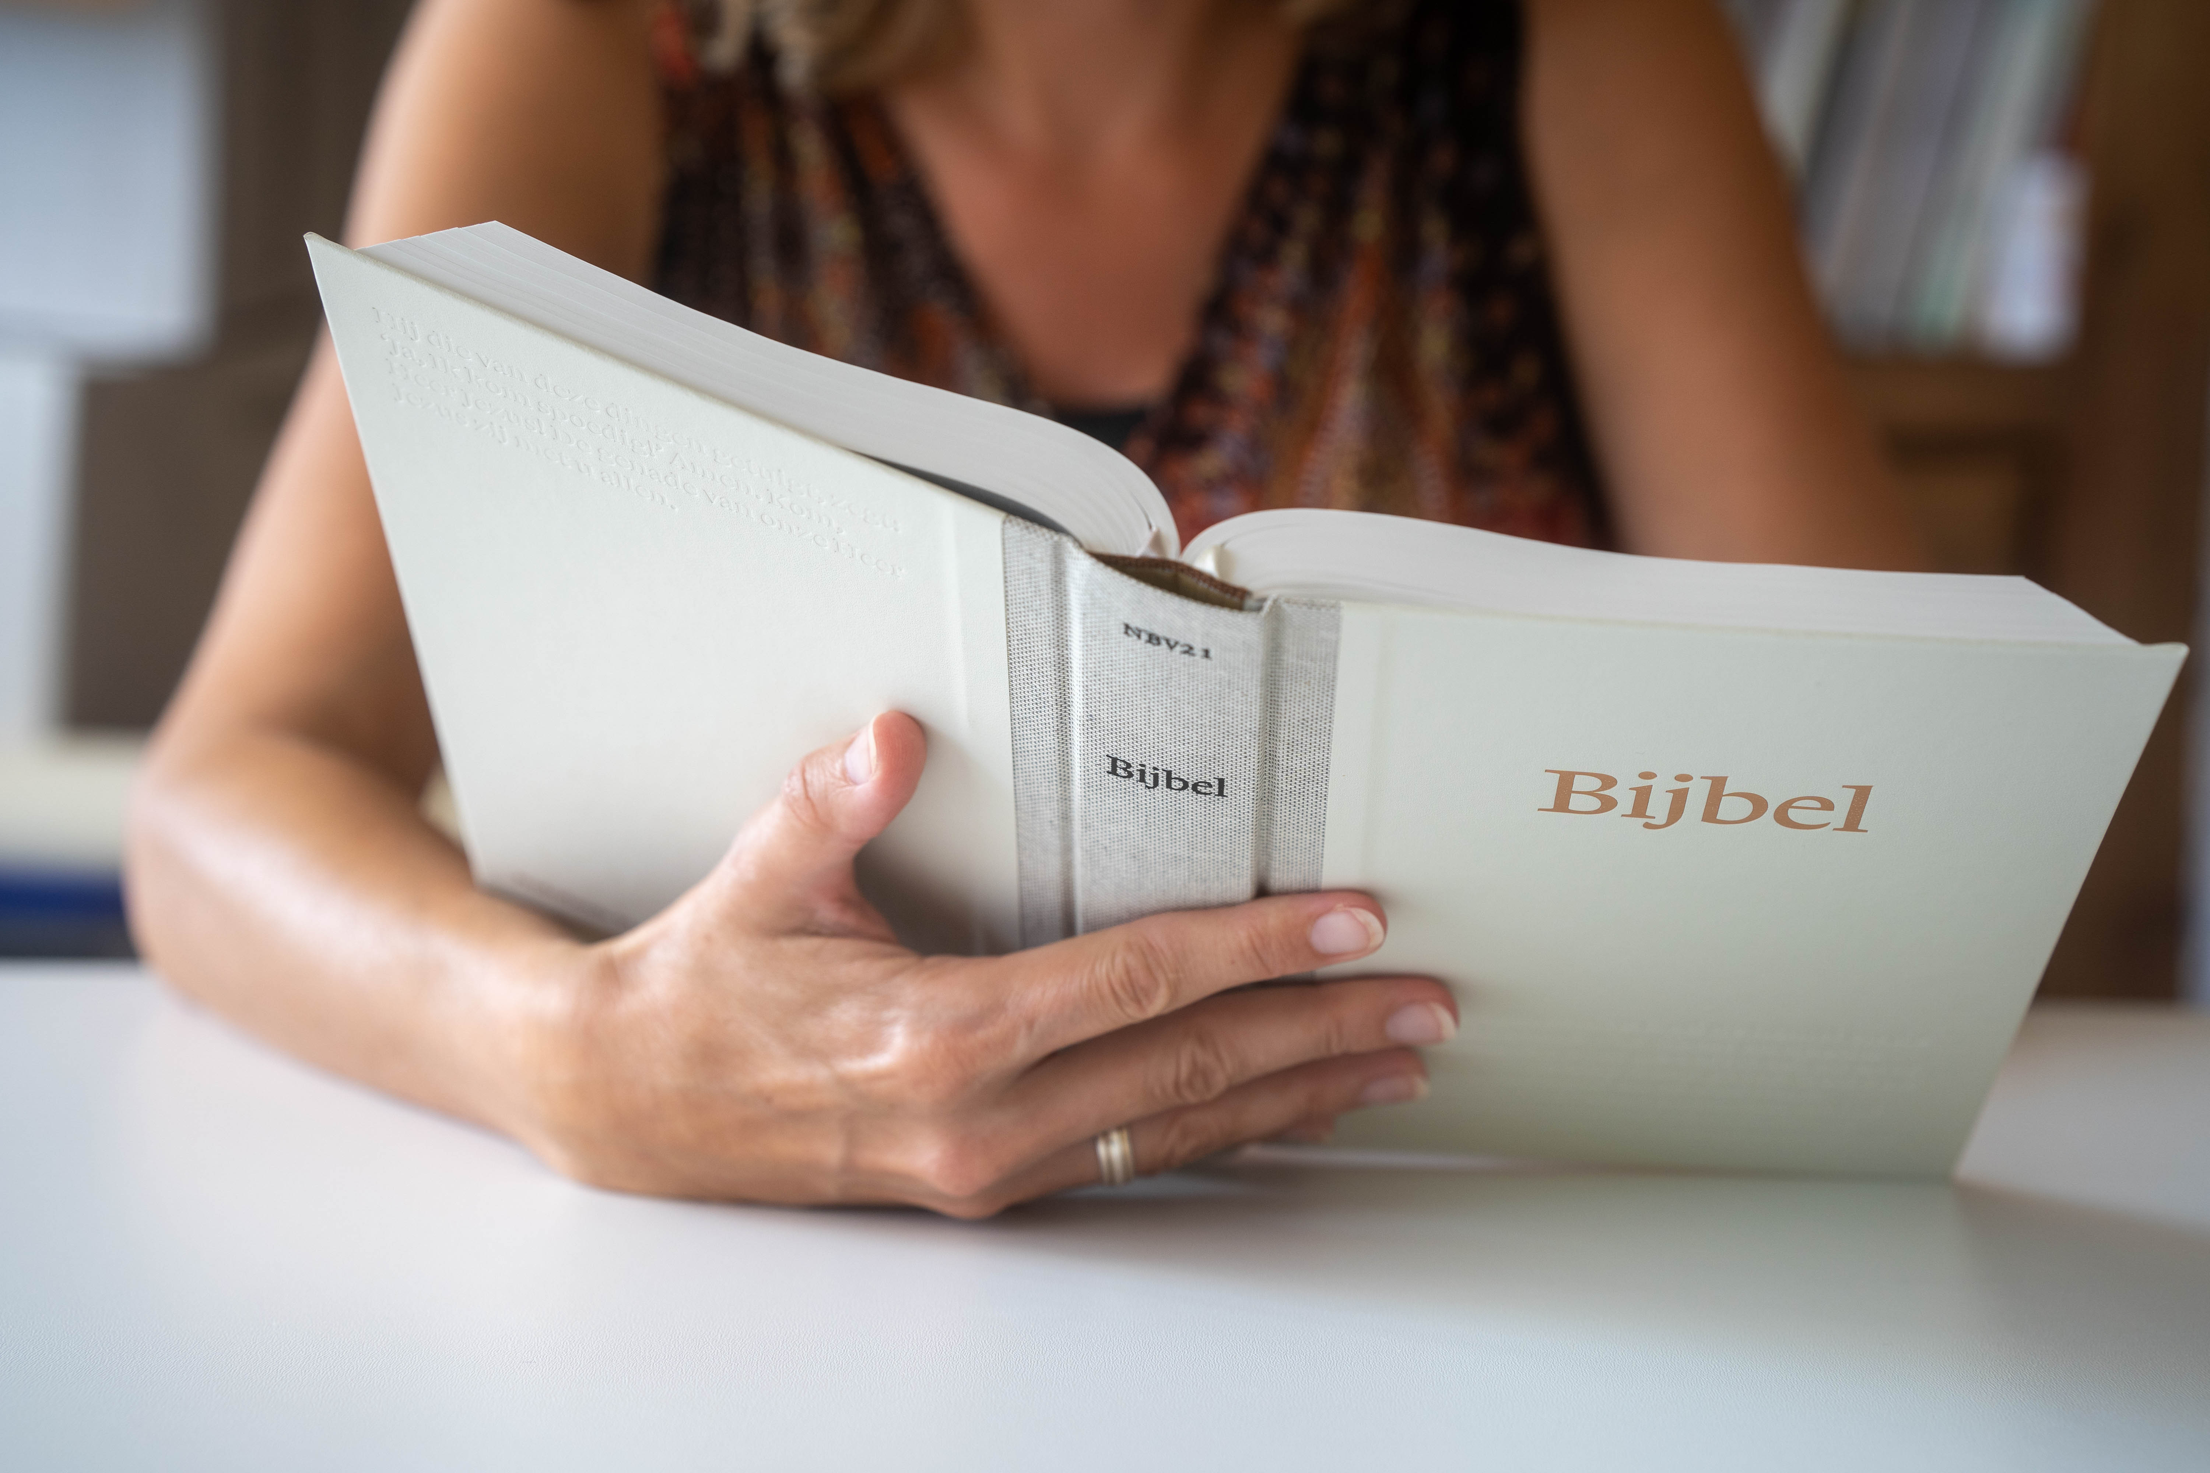
De Bijbel
voor iedereen

Slide 2
Onze missie is dat mensen in binnen- en buitenland toegang krijgen tot de Bijbel.
Helpt u mee?

Slide 3
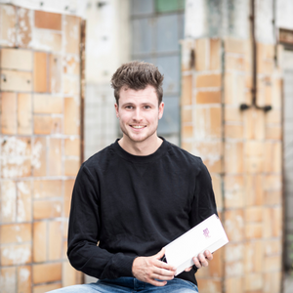
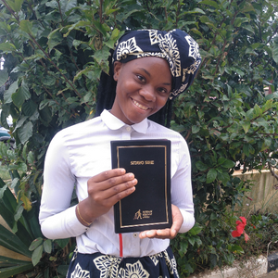
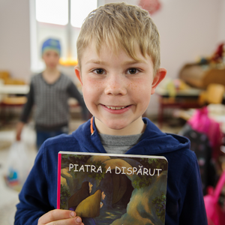
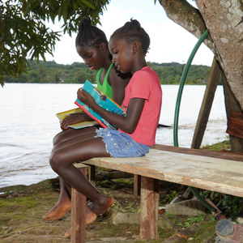
Het Nederlands-Vlaams Bijbelgenootschap
Het NBG wil dat ieder mens de Bijbel kan lezen in de taal die bij hem of haar past. Daarom zorgen we voor goede en betrouwbare vertalingen, ook in Nederland en Vlaanderen, zoals de Bijbel in Gewone Taal en de NBV21.
Onze visie is dat iedereen de Bijbel kan ontdekken, ervaren en doorgeven. Het NBG vertaalt en verspreidt de Bijbel wereldwijd.

Slide 4
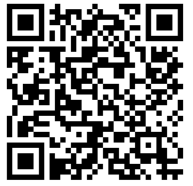
Geef voor de Bijbel!
Miljoenen mensen kennen de rijkdom van het hebben van
een eigen Bijbel nog niet.
Een Bijbel is voor hen te duur of hij is nog niet vertaald in
hun eigen taal. Soms zijn Bijbels helemaal niet (meer) beschikbaar, vanwege de politieke situatie of oorlog.
Wij zorgen ervoor dat iedereen toegang krijgt tot een Bijbel.
Scan de QR-code en help mee!

